Slide 1
Vocabulario
4A

Slide 2
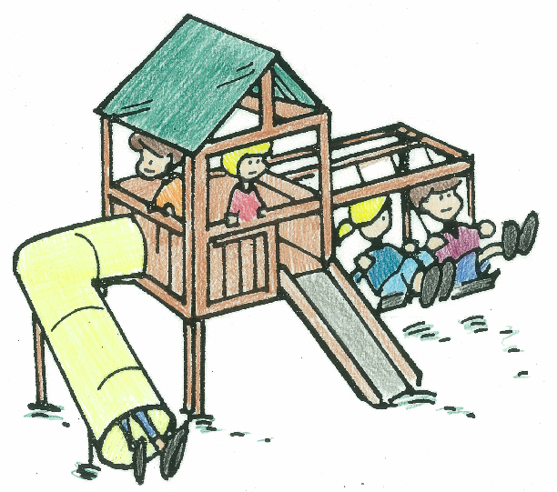

Slide 3
el patio
de
recreo

Slide 4
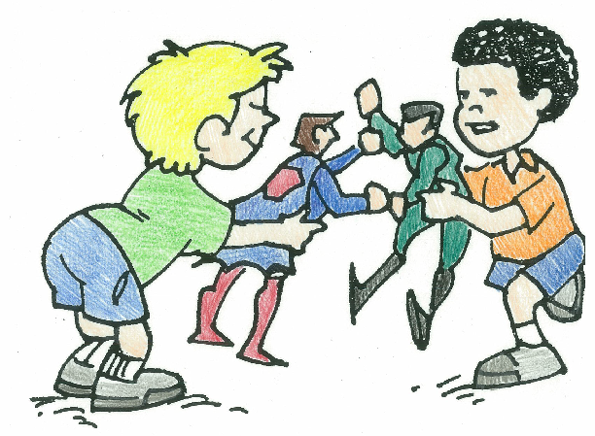

Slide 5
pelearse

Slide 6
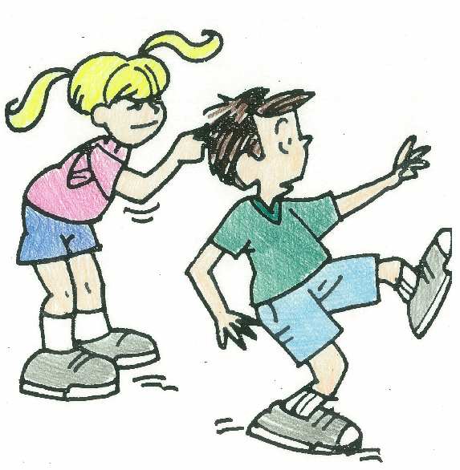

Slide 7
molestar

Slide 8
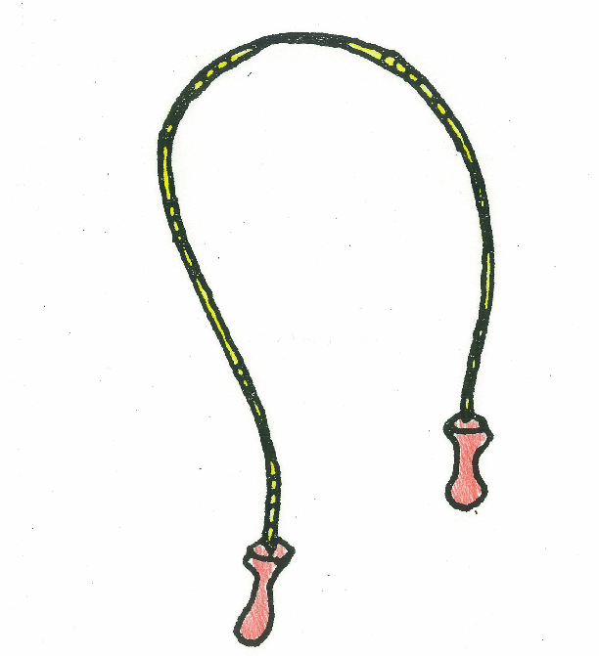

Slide 9
la cuerda

Slide 10
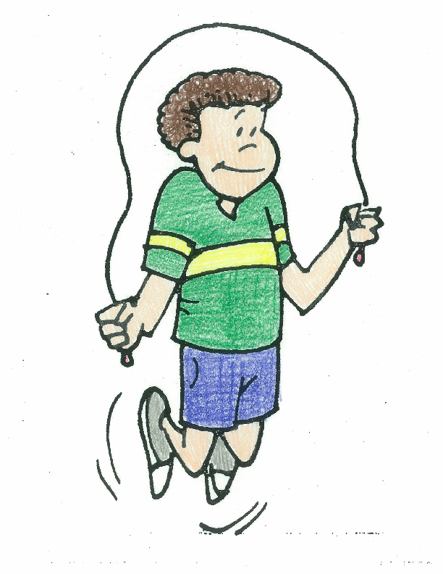

Slide 11
saltar
a la
cuerda

Slide 13
el tren
eléctrico

Slide 15
la muñeca

Slide 16
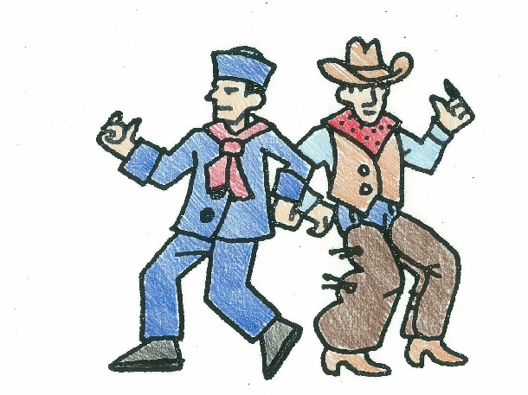

Slide 17
los muñecos

Slide 19
el triciclo

Slide 20
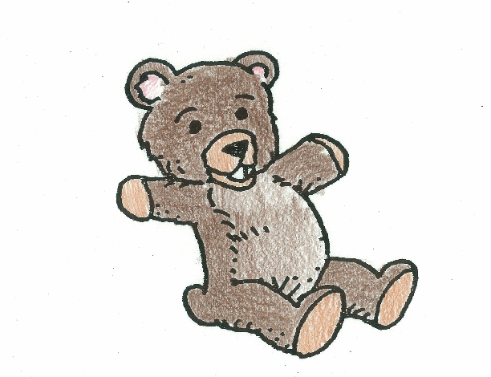

Slide 21
el oso
de
peluche

Slide 23
el dinosaurio

Slide 25
el pez

Slide 27
la tortuga

Slide 28
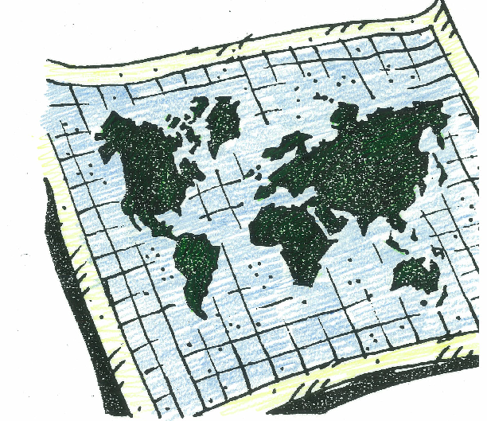

Slide 29
el mundo

Slide 30
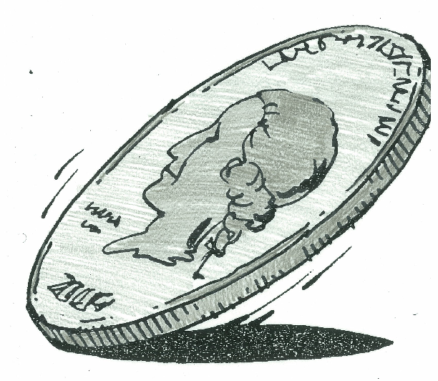

Slide 31
la moneda

Slide 32
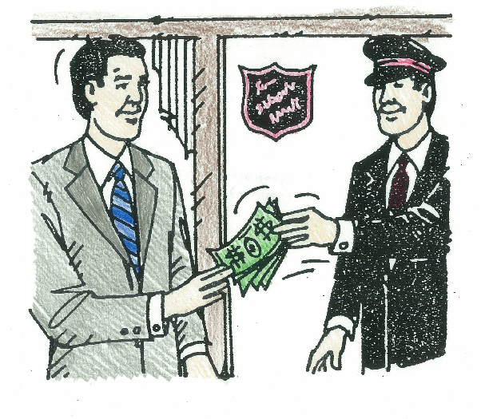

Slide 33
generoso

Slide 34
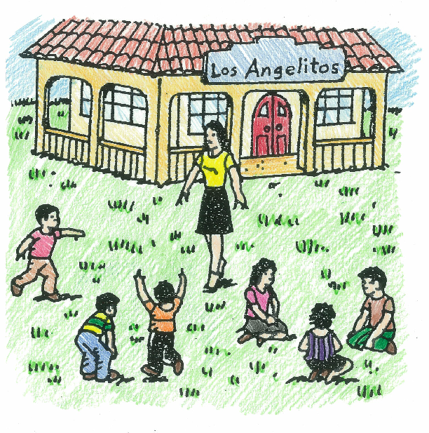

Slide 35
la guardería
infantil

Slide 36
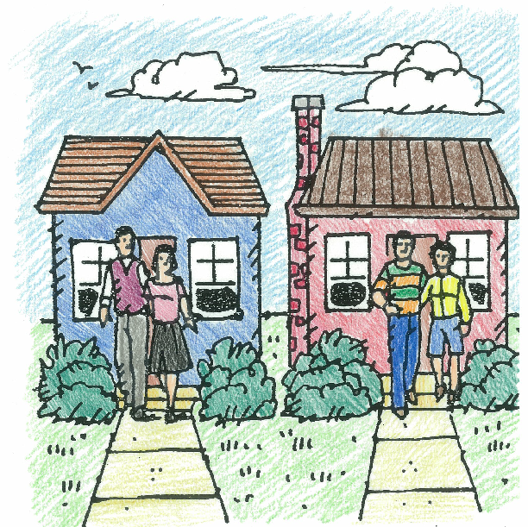

Slide 37
los vecinos

Slide 38
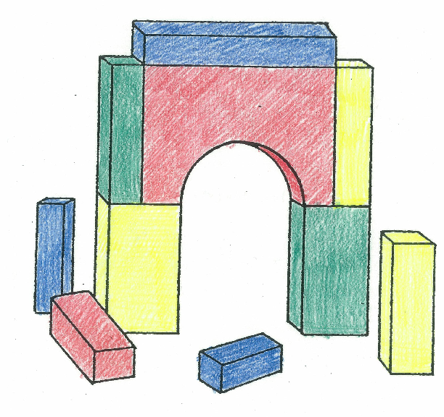

Slide 39
los bloques

Slide 40
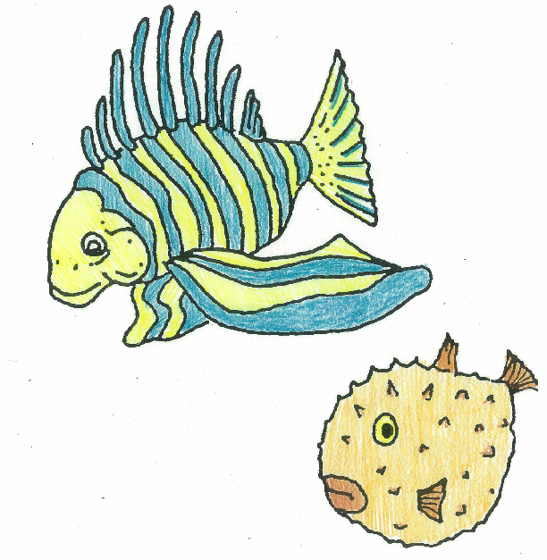

Slide 41
los peces

